Slide 1
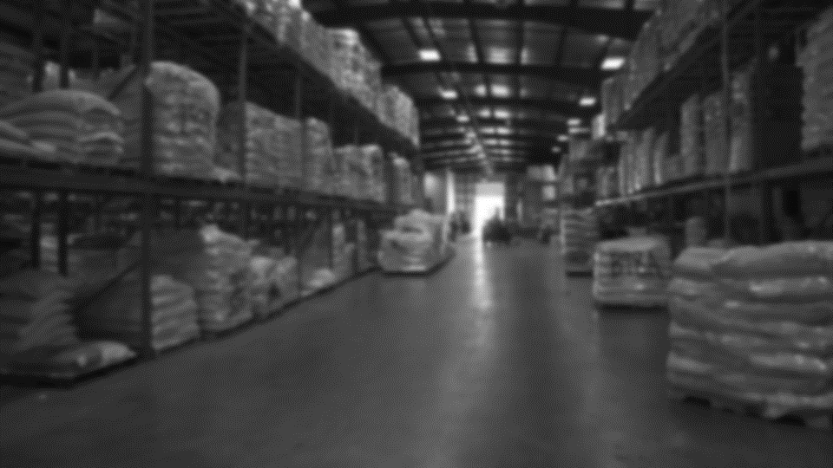





Slide 2





Slide 3


공군 상병
제태호
육군 상병
정유환
육군 상병
이현우
육군 상병
조영현
육군 소위
여호영
육군 상병
이원형
팀장 / Front-end
디자이너 / Front-end
기획 / Back-end
기획 / Back-end
앱 / Front-end
앱 / Front-end

Slide 4

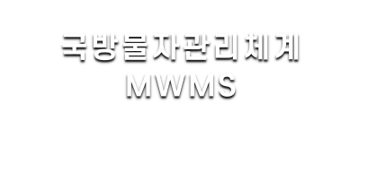

Slide 5



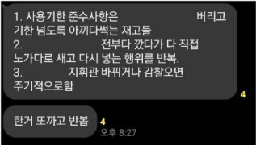
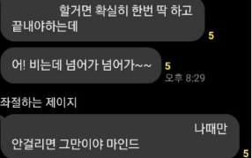
프로젝트 선정 이유
군수품 창고의 운영 미흡
많은 부대들이 창고 관리를 소훌하게 하며,
떠넘기기 식 운영과 관리 프로그램을 운용하지 않고 수동으로 관리하고,
검열 시에만 보여주기 식 창고 정리로 창고를 운용 중에 있다
“ 이전부터 계속 물자 관리를 안한 것으로 인해
새롭게 물자 최신화를 시행하기가 힘듦 ”
“ 중대마다 창고가 있는데 한번씩 중대원들이
다 나와서 창고정리를 하고 있음.
그런데도 전혀 정리되고 있지 않고 있고
수기도 대충 작성함 ”
보급계원 면담 인터뷰 내용
보급계원 문자 인터뷰 내용

Slide 6

프로젝트 선정 이유
제각각인 창고 관리 방식과 기존 체계의 부재
“군수담당부사관이 어느정도 수량 체크정도만 하고 있고
그 외에 것들은 보급을 담당하는 행정병이 수기작성”
수량 체크, 수기 작성, 엑셀로 기록 등
어느 하나 통일된 창고 관리 방식이 존재하지 않음
“단순히 창고에 있는 물품의 수량만 세고
파일에다 저장하는 방식”
“종이와 엑셀 파일 상으로 기록을 하고 있으며
군수 담당 용사와 부사관이 이를 관리”
보급 담당 용사 인터뷰 내용 중
보급 등 군수품의 유통은 DELIIS 기반이지만,
부대 내의 군수품을 관리하는 체계의 부재
국방군수통합정보체계 메인 페이지

Slide 7


프로젝트 선정 이유
군수품 창고의
운영 미흡
제각각인
창고 관리 방식
기존 체계의
부재
간단한 사용법으로 많은 군인들이 쉽게 사용할 수 있으며
기존 DELIIS 체계에서 보완하지 못했던 부대 내 창고의 운영을 다루고
모든 부대가 통일성 있게 사용할 수 있는
군인을 위한 WMS

Slide 8


Slide 9







프로젝트 소개
국방물자관리체계
군인을 위한, 군인에 의한, 군인의 WMS
Military Warehouse Management System
창고의 운영 미흡을 해결한,
1. 간단한 사용법과 직관적인 UI
통일된 창고 관리 방식을 위한,
2. 부대별 창고 관리 툴과 부가 기능
군수품 관리 체계 부재를 해결한,
3. 부대별 군수품을 관리 및 변동 내역 조회 기능
간단한 UI 기반의
창고 관리 도구와 물자 관리 도구
자유로운 물자 추가,
제거 및 기존 체계와의 연동성
QR 코드 출력,
검색 기능 및 앱 기반의 편리성 증대
히스토리 조회,
유통기한 임박 알람 등 부가적 기능

Slide 10





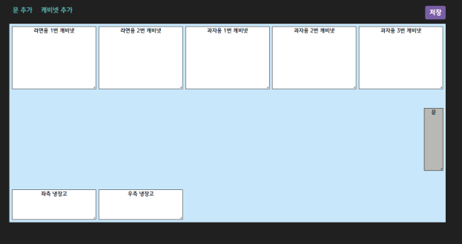
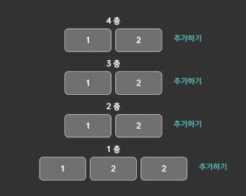
주요 기능
간단한 UI 기반 창고 관리 도구와 물자 관리 도구
창고의 모습을 그대로 본뜰 수 있는 창고 관리 도구
자유로운 캐비닛 크기 조절과 추가
자유로운 그리드 형식 기반
창고의 모습을 간단하게 본뜰 수 있도록
문과 캐비닛을 추가하고 크기를 자유롭게 조절
캐비닛 별 층과 칸의 구분을 통한
군수품의 명확한 적재
층과 칸의 개수를 자유롭게 조절하여
캐비닛 속에서 층과 박스를 추가하고
군수품의 위치를 명확하게 확인 및 관리

Slide 11

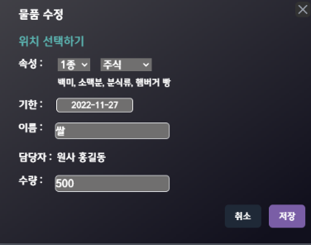
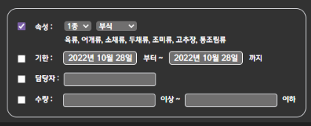
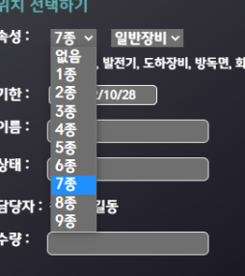
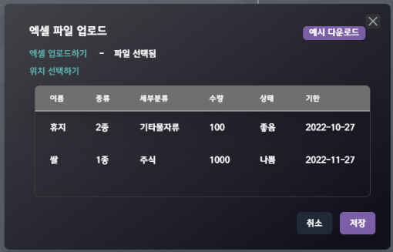
주요 기능
자유로운 물자 추가, 제거 및 기존 체계와의 연동성
상세 검색과 위치에 따른 물품 탐색
자유로운 물품의 추가와 수정
창고의 위치에 따른 군수품 추가 및 수정이 가능
군수품 추가 시 등록한 정보 기반의 세부 검색 기능 제공
국방물자관리 훈령을 따른 군수품의 등록
엑셀 기반 물자 추가 기능 제공
실제 국수품을 관리하기 위한 국방부의 물자관리 훈령을 따르며,
DELIIS 체계와 기존의 엑셀 시트와 연동이 가능한
엑셀기반의 물자 추가 가능 제공

Slide 12

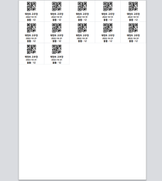
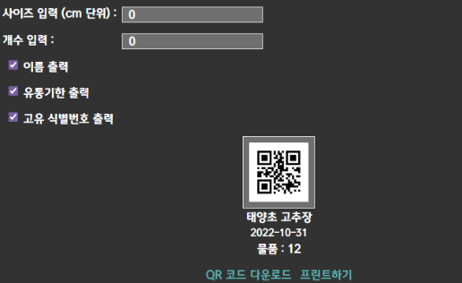
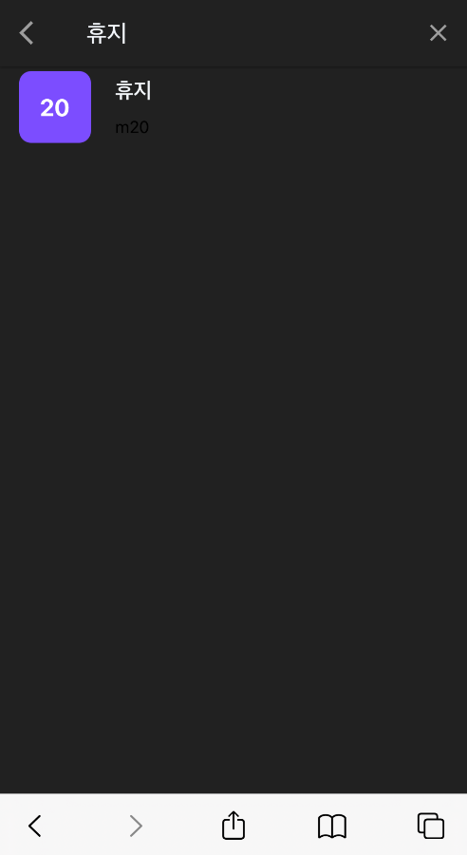
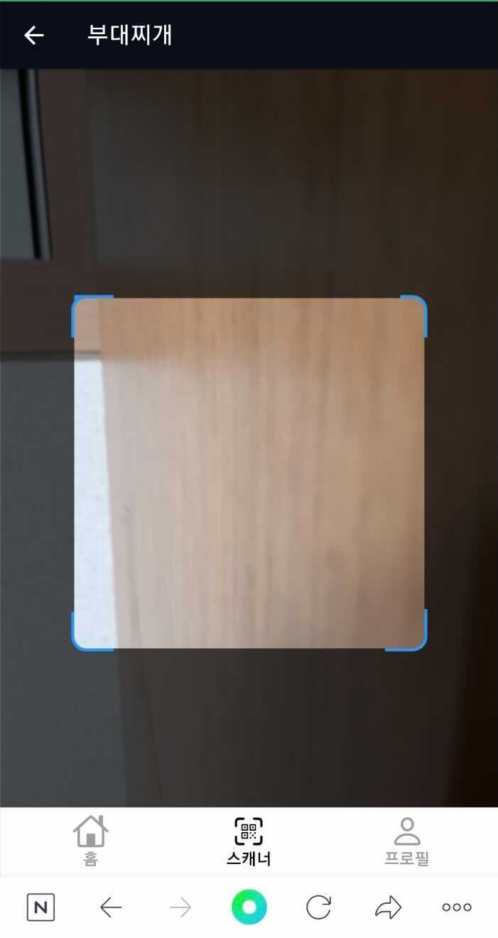
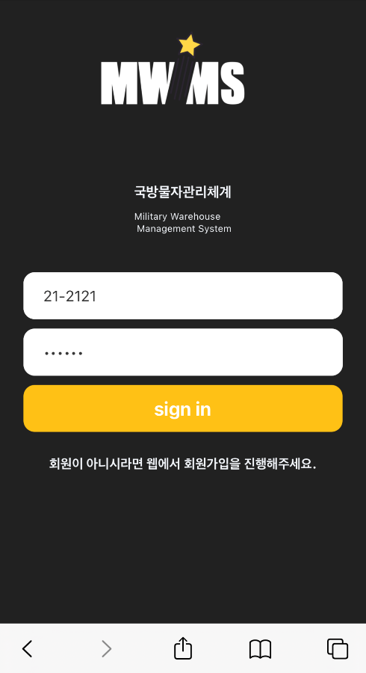
주요 기능
QR 코드 출력, 검색 기능 및 앱을 통한 편리성 증대
물품과 박스 기반의 QR 코드
등록된 물품 QR 코드를 원하는 크기, 개수로 인쇄
박스 QR 코드를 통해
모바일 앱으로 인식 시 박스 속 물품 리스트를 검색
모바일 앱
앱을 통해 QR 코드를 인식하여
물품의 정보와 박스 속 물품의 리스트를 조회
공지사항, 알람 등 여러 정보를 부가적으로 제공

Slide 13

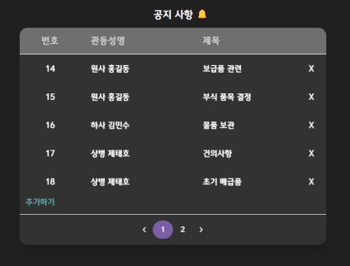
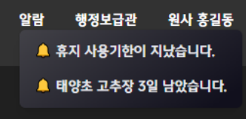
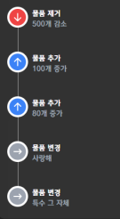
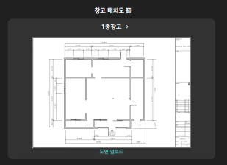
주요 기능
히스토리 조회, 유통기한 임박 알람 등 부가적 기능
공지사항
부대 내 인수인계 사항 및 공지사항을
자유롭게 추가 / 삭제 / 조회가 가능
알람
부대 내 창고에 저장되어 있는
군수품 중 사용기한에 임박한 7일 전부터
부대 내 사용자들에게 알람을 제공
히스토리
창고 배치도
군수품의 변동 내역인 히스토리를
추가 / 제거 / 변경 로그로 나누어 조회
세부 속성을 바탕으로 한 히스토리 검색 기능 제공
부대 내 창고별로
각 창고의 배치도 사진을
조회 및 수정이 가능한 기능

Slide 14


Slide 15




기대 효과 및 차별점
관리가 부실했던 창고의
효과적인 보관과 관리
군수품의 낭비를 줄여 국방 예산 절감
국방력 증가에 기여할 수 있음
일반 물품관리 기반의
소상공인을 위한 창고관리에 적용
모바일 앱을 통한
간편한 물품 조회
물품별, 박스별 제공하는 QR 코드를 통한
간편한 정보 조회 및 박스 별 물품 정리
예하 부대 창고의
직접적인 조회와 관리가 가능

Slide 16


Slide 17


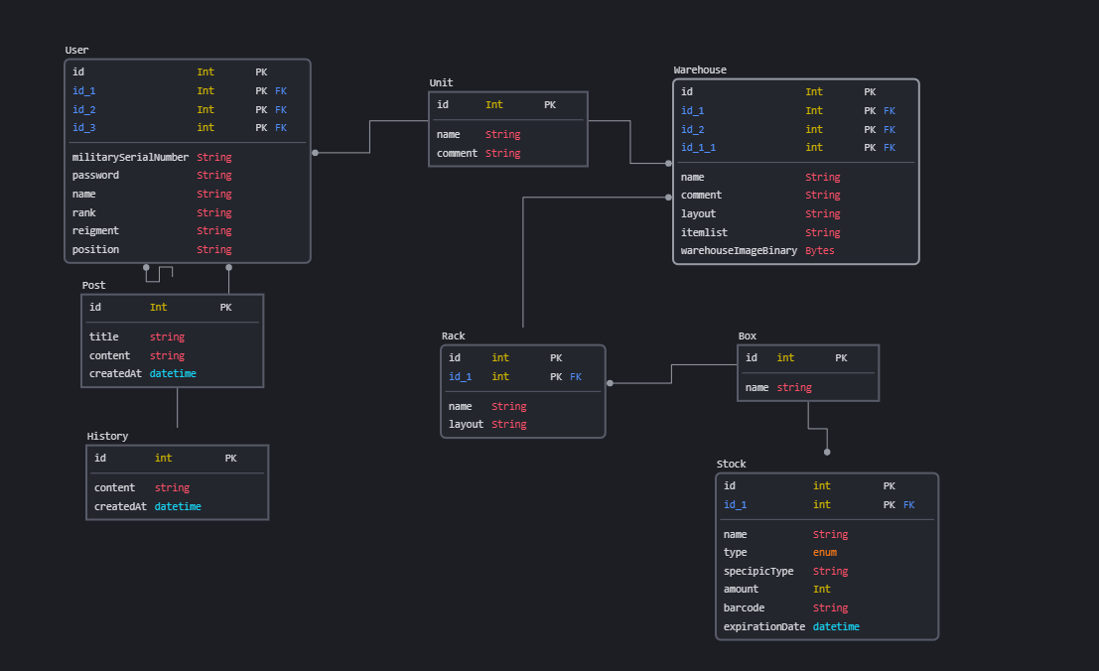
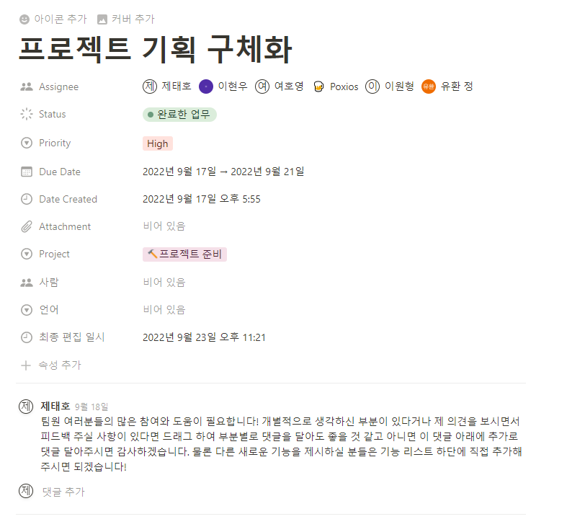
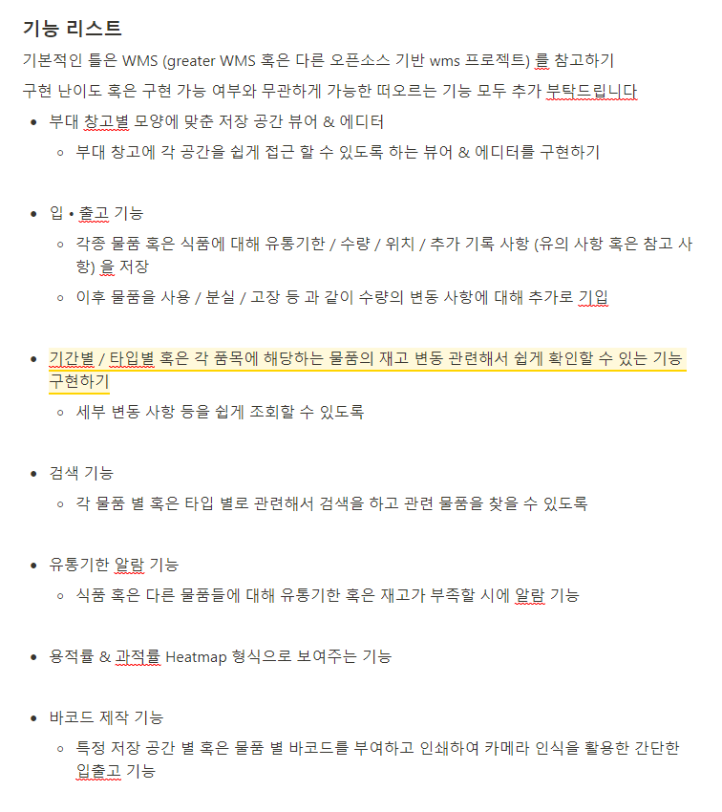
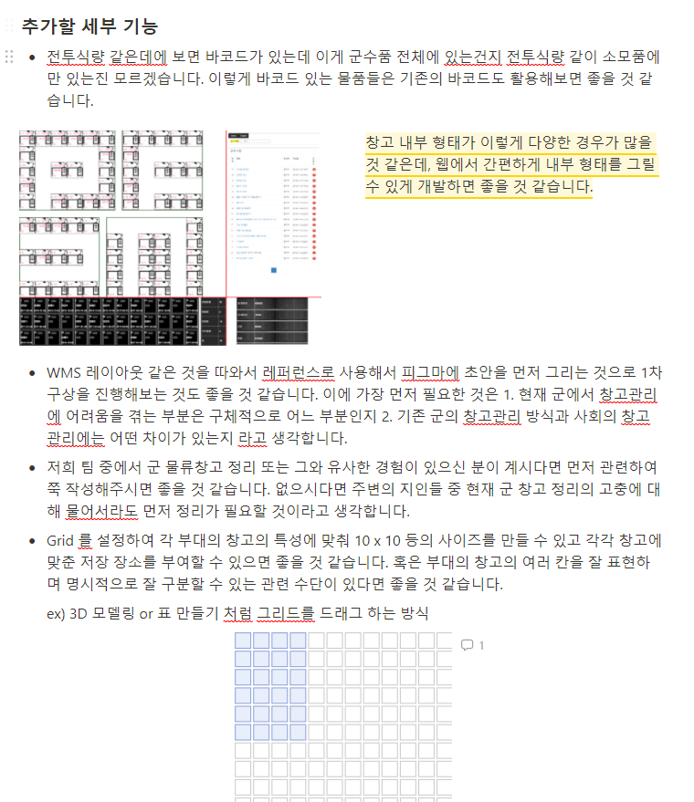
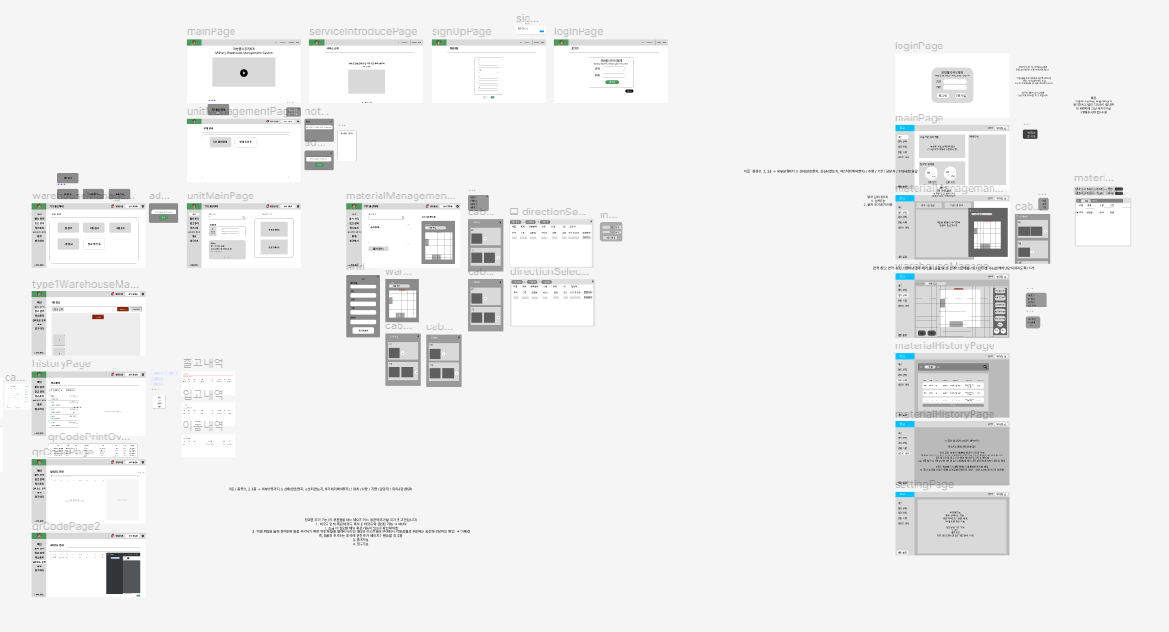
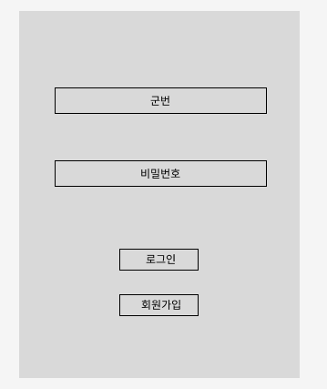
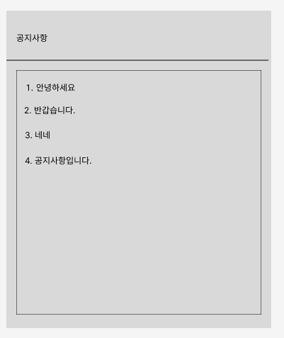
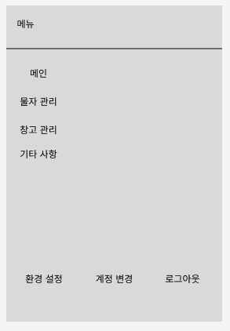
개발 과정
Back-end
Front-end
Database 설계
22.09.22 ~ 10.1
프로젝트 기획 구체화
22.09.17 ~ 09.22
디자인 프레임워크 설계
with Figma
22.9.23 ~ 10.3

Slide 18

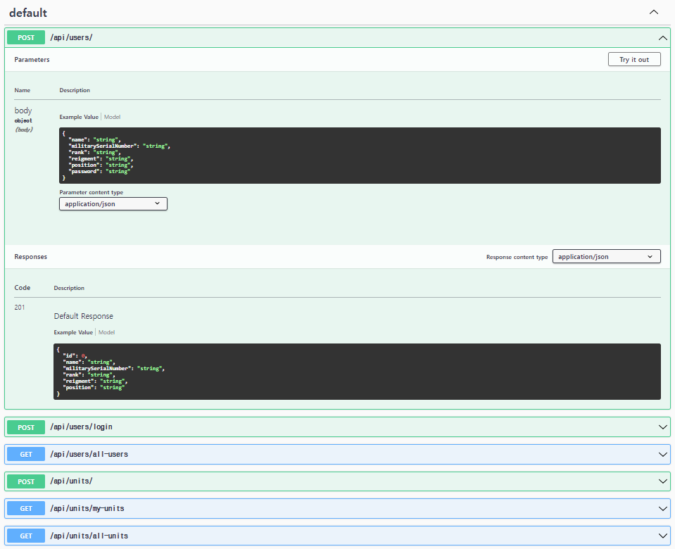
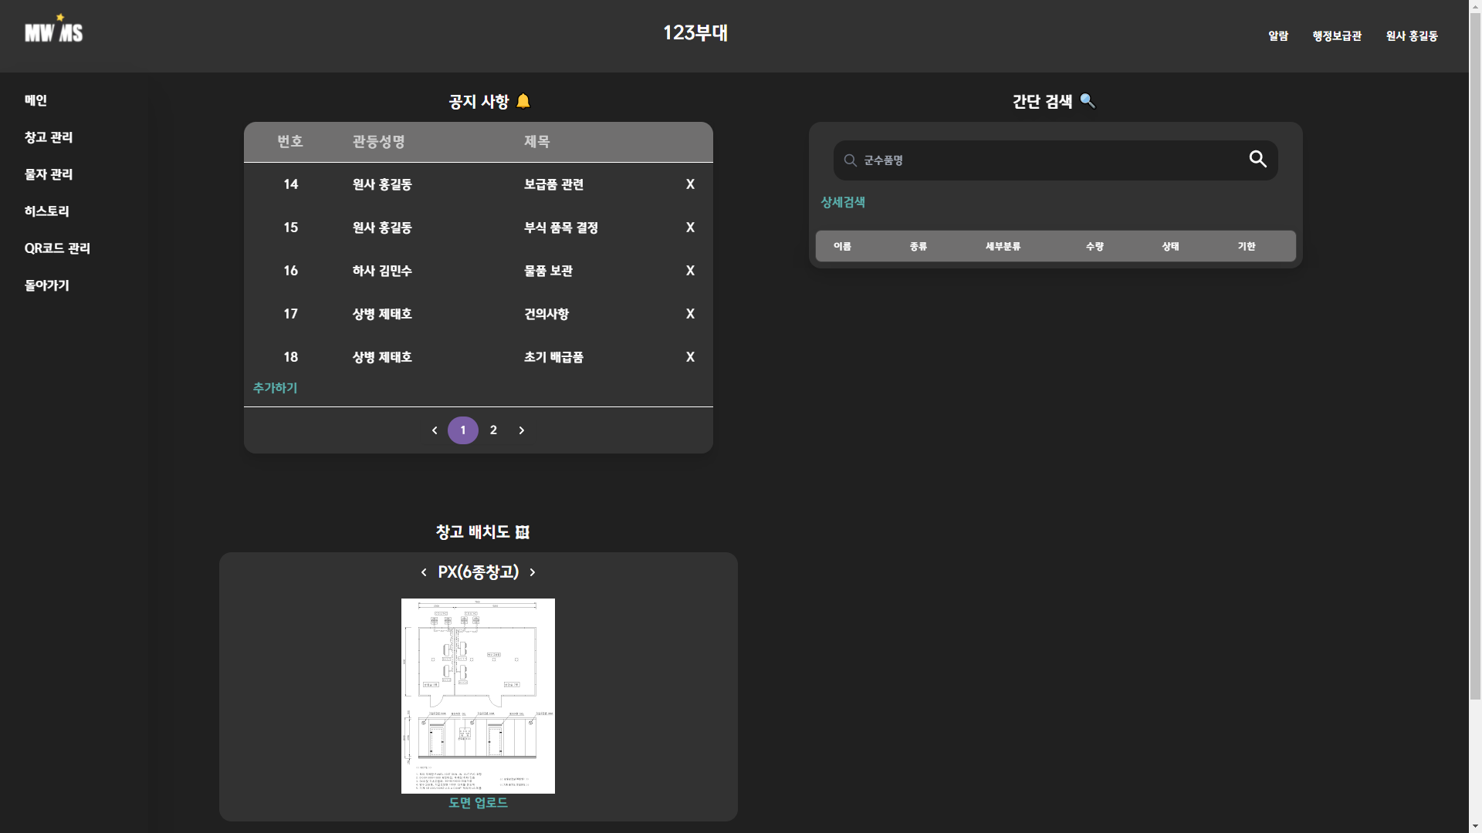
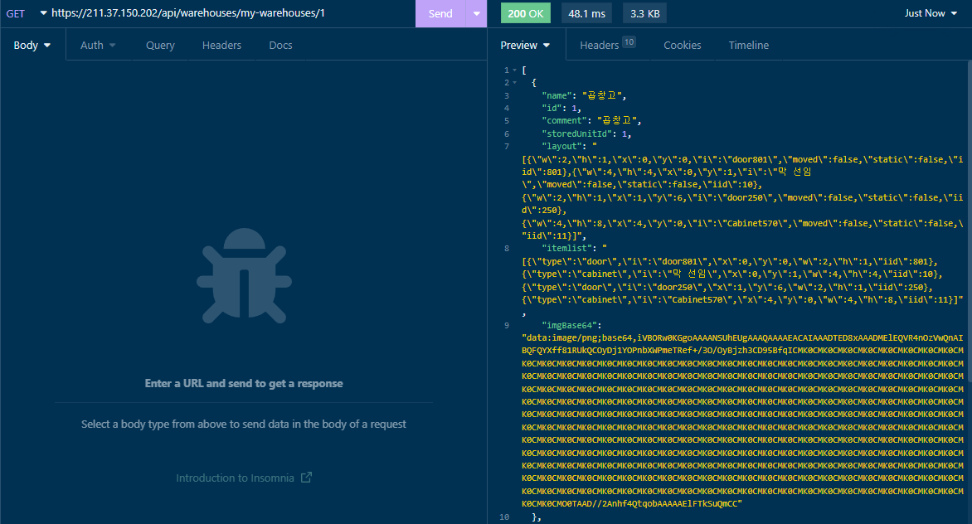
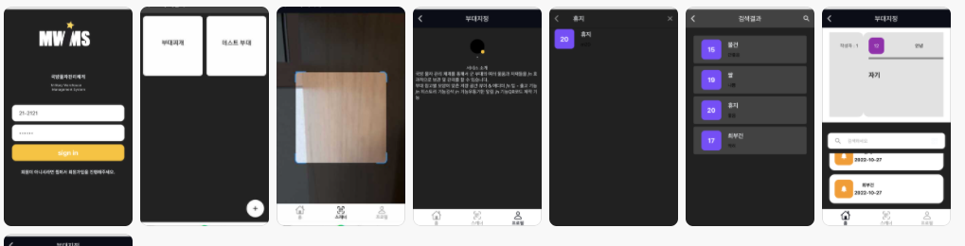
개발 과정
Back-end
Front-end
RESTFUL API 구현
22.10.2 ~ 10.14
기능 구현 및 디자인 리펙토링
22.10.3 ~ 10.14
API 연동 및
프로젝트 완성
22.10.15 ~ 10.30

Slide 19

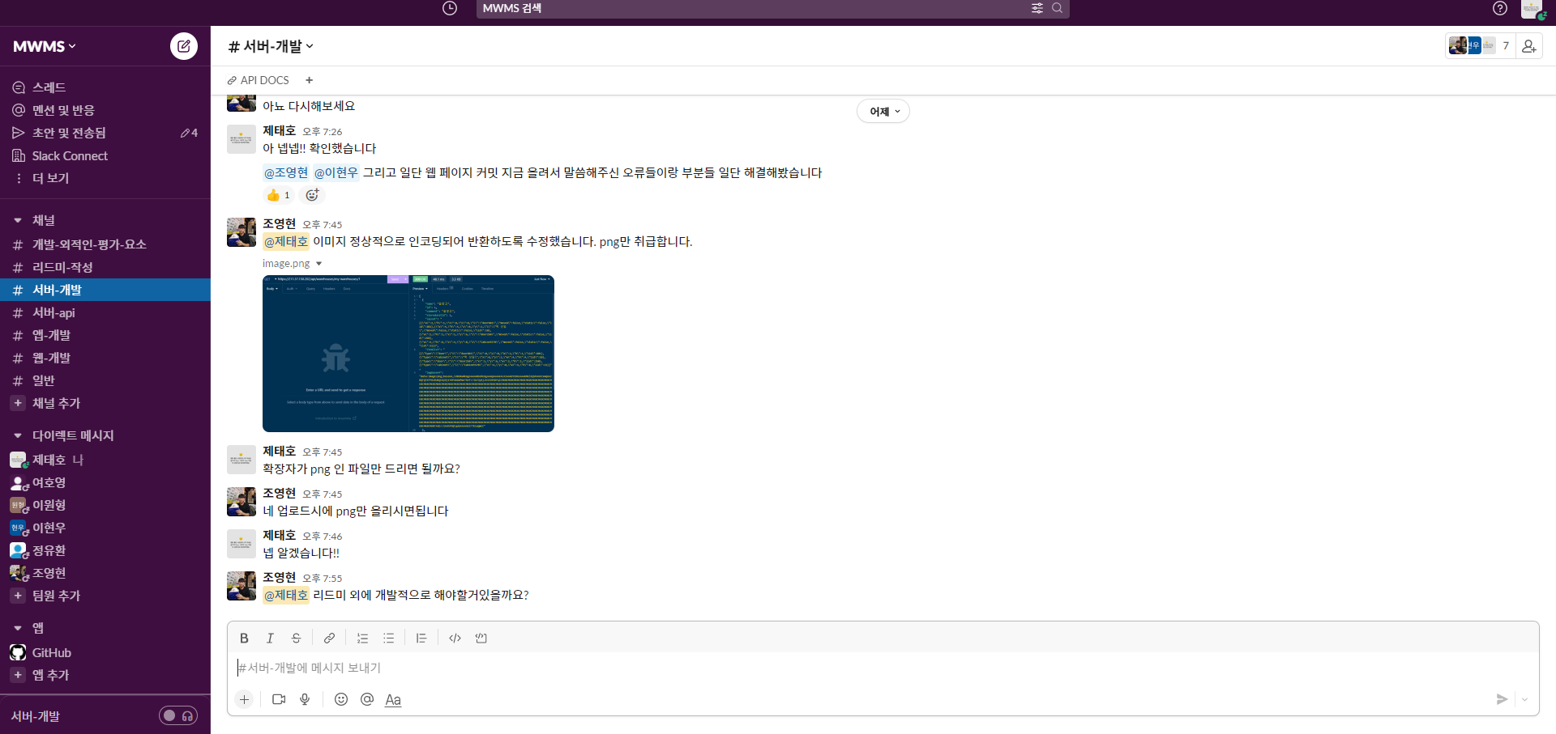
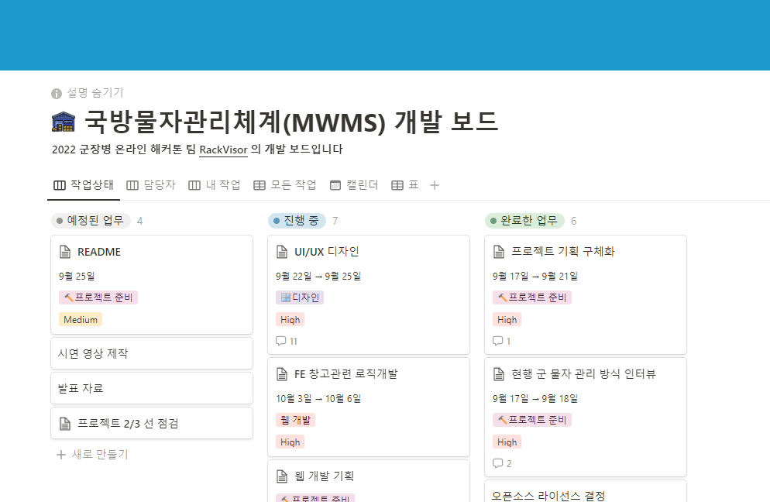
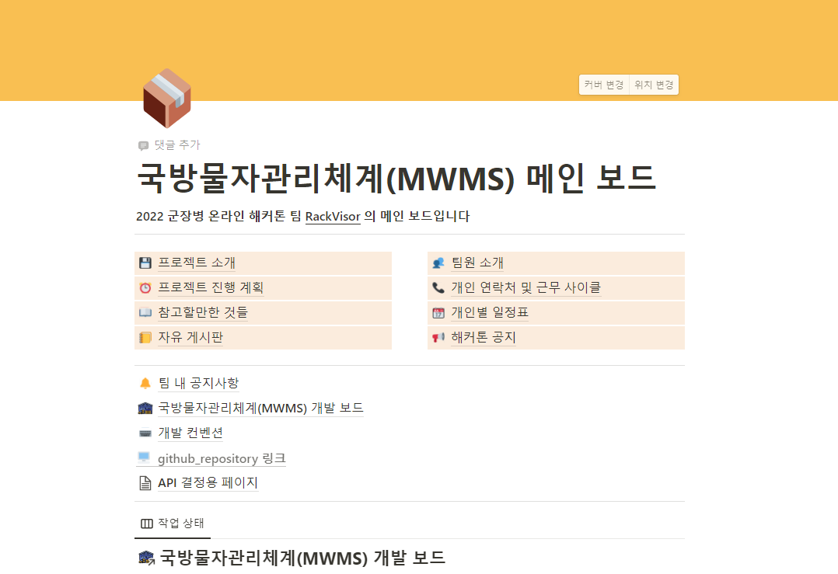
개발 과정
소통을 위한 Slack
back 과 front 의 대화를 위한 Api docs
Issue 할당과 개발을 위한 칸반보드
개발 내용 기록을 위한 Notion

Slide 20

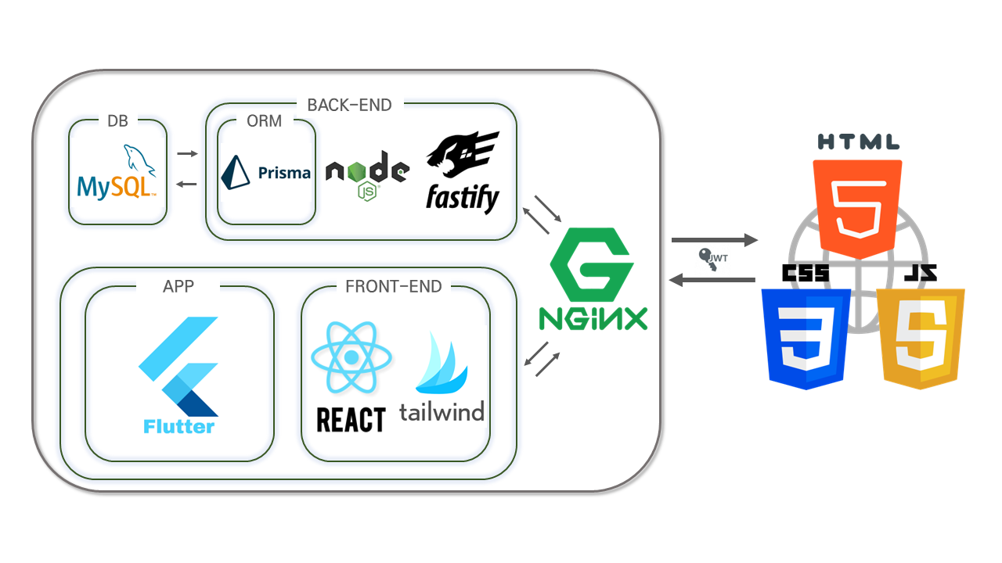

개발 과정
개발 스택
MIT License

Slide 21






